Slide 1
사용자 정의 모듈 10주차_02_03
한 동 대 학 교 김경미 교수

Slide 2
학습목표
사용자가 만드는 모듈 정의하고 이해하기
다양한 모듈 소개

Slide 3
사용자가 만드는 모듈
자주 사용하는 함수들을 모아서 모듈로 사용 가능
관련 있는 함수들은 모아서, 몇 개의 사용자 정의 모듈을 만들면
코딩 소요 시간 감소
다른 사람과 같이 작업할 때, 공유해야 함
사용 방법
사용하고 싶은 함수들이 있는 파일 이름을 import
import 한 모듈을 하나의 객체로 받음
객체.함수이름()

Slide 4
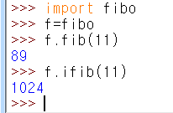
사용자가 만드는 모듈 1
# filename; fibo.py
# Fibonacci numbers module
def fib(n) :
if n == 0 :
return 0
elif n == 1 :
return 1
else :
return fib(n-1) + fib(n-2)
def ifib(n) :
a = 0
b = 1
for i in range(n) :
a = b
b = a + b
return a
Fibo.py안에 함수 2개를 선언한다
이 함수들을 사용하고 싶은 곳에서, import fibo
쓰면, 저장되어 있는 함수 2개 사용 가능하다

Slide 5
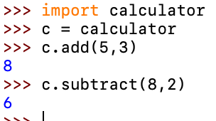
사용자가 만드는 모듈 2
# filename; calculator.py
# add,subtract numbers module
def add(a,b) :
result = a+b
return result
def subtract(a,b) :
result = a-b
return result

Slide 6
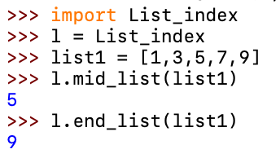
사용자가 만드는 모듈 3
# filename; List_index.py
# mid,end list module
def mid_list(a) :
len_list = len(a)
if len_list%2!=0:
len_list = len_list-1
mid = len_list//2
return a[mid]
def end_list(a) :
len_list = len(a)
return a[len_list-1]

Slide 7
연습문제 1
자주 사용하는 함수 3개를 저장하여 ‘freq.py’에저장한다
import freq 사용하여 저장 된 함수 3개를 사용해 본다

Slide 8
연습문제 1 코드
from datetime import date
def cal_birthday(month, day):
today = date.today()
birthday = date(today.year, month, day)
due = birthday - today
if due.days < 0 :
next_birthday = date(today.year + 1, birthday.month, birthday.day)
due = next_birthday - today
print("생일까지 남은 날짜는: ", due.days)
import math
import cmath
def deter(a, b, c):
return math.pow(b, 2) - 4*a*c
# continue to..

Slide 9
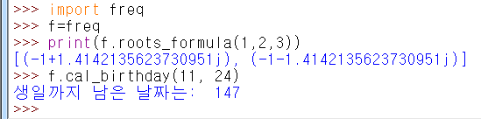
연습문제 1 코드
def roots_formula(a, b, c):
if deter(a,b,c) >= 0:
root01 = (-b + math.sqrt(deter(a,b,c)))/ (2*a)
root02 = (-b - math.sqrt(deter(a,b,c)))/ (2*a)
else:
root01_real = -b/(2*a)
root01_imag = (math.sqrt(math.fabs(deter(a,b,c))))/ (2*a)
root02_real = -b/(2*a)
root02_imag = (math.sqrt(math.fabs(deter(a,b,c))))/ (2*a)
root01 = root01_real + root01_imag * 1j
root02 = root02_real - root02_imag * 1j
return [root01, root02]

Slide 10
연습문제 2
‘operators.py’에 덧셈, 뺄셈, 곱셈 과정과 결과를 함께 출력하는 함수 3개를 만든다
Import 하여 사용해본다

Slide 11
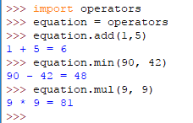
연습문제 2 코드
#operators.py
def add(a, b):
print(a, '+', b, '=', a+b)
def mul(a, b):
print(a, '*', b, '=', a*b)
def min(a, b):
print(a, '-', b, '=', a-b)

Slide 12
강의 요약
사용자가 만드는 모듈 정의하기
자주 사용하는 함수들을 모아서 모듈로 정의
관련 함수들을 모아 공동 작업자와 공유 가능

Slide 13
목표 달성 질문
사용자가 정의하는 모듈을 만들 때, 해당 파일의 확장자는 무엇으로 해야 하는가?

Slide 14
감사합니다
10주차_02_03 사용자 정의 모듈

